Slide 1
ADENOMAS NO FUNCIONANTES
MR. EDUARDO PORTAL MARTINEZ
MARZO -2025
www.edupomar.com

Slide 2
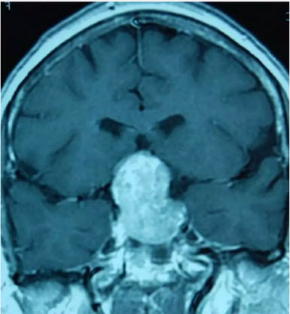
ADENOMAS NO FUNCIONANTES DE HIPOFISIS
Los adenomas no funcionantes (ANF) son tumores pituitarios mayoritariamente benignos, caracterizados por la ausencia de evidencia clínica de hipersecreción hormonal. Su incidencia ha aumentado en los últimos años por el hallazgo de lesiones incidentales. Los ANF corresponden al 80% de todos los macroadenomas, y aproximadamente un tercio del total de los adenomas hipofisarios. Son denominados también como adenomas silentes.
www.edupomar.com
Feldkamp J, Santen R, Harms E, Aulich A et al.Incidentally discovered pituitary lesions: high frequency of macroadenomas and hormone-secretingadenomas-results of a prospective study. Clin Endocrinol (Oxf) 2017. 51;109-113

Slide 3
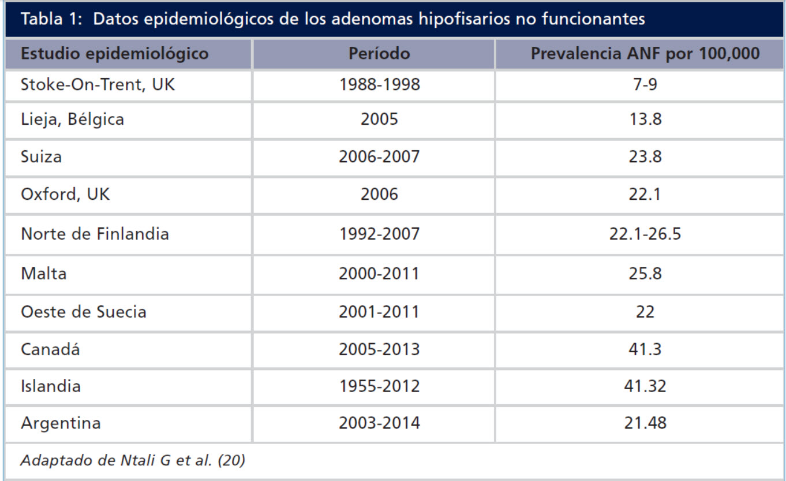
EPIDEMIOLOGIA
Los adenomas hipofisarios tienen una incidencia de 3 a 4 por 100,000 individuos, con una prevalencia estimada de 78 a 94 casos por 100,000 (16). En una serie de Bélgica la prevalencia de los adenomas hipofisarios fue de 1/1000, y 0.776/1000 en una región del Reino Unido.
Los ANF corresponden a 14.7 a 37% de estos adenomas, con una prevalencia calculada de 13.4 a25.2 por 100,000 sujetos, con una incidencia anual de 0.65-2.34 casos por 100,000 (Tabla 1)
www.edupomar.com
Drummond J, Roncaroli F, Grossman AB, Korbonits M. Clinical and pathological apects of silent pituitary adenomas. J Clin Endocrinol Metab 2019. 104 (7): 2473-2489.

Slide 4
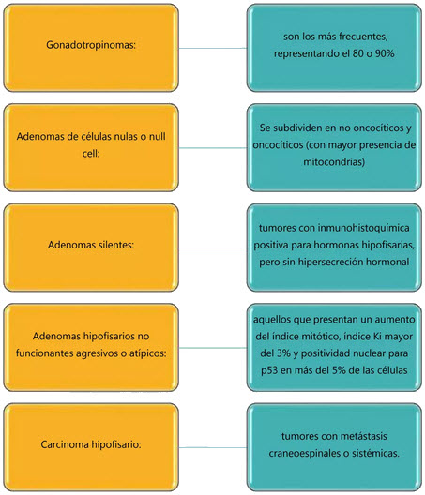
TIPOS
www.edupomar.com

Slide 5
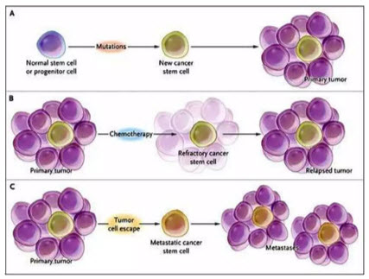
ETIOPATOGENIA
Son tumores monoclonales benignos formados por células epiteliales neoplásicas de la hipófisis anterior, siendo la mayor parte de ellos de origen gonadotrópico, por lo que la mayoría produce gonadotropinas o sub unidades inactivas.
Son múltiples las alteraciones moleculares que se han detectado en los ANF, algunas descritas son:
Mutaciones del gen regulador GNAS.
Alteraciones en los genes supresores tumorales como el MEG3.
El gen transformador de tumor hipofisiario (PTTG)
Deficiencia en el gen de la apoptosis tumoral hipofisiaria.
www.edupomar.com

Slide 6
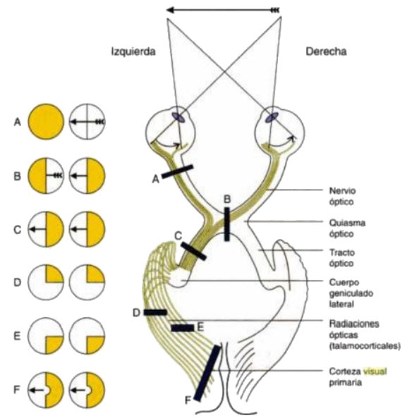
MANIFESTACIONES CLINICAS
SINTOMAS OFTALMOLOGICOS
Son los mas frecuentes , llegando a producirse en un 60% de pacientes.
Frecuentemente se manifiesta como hemianopsia bitemporal por compresión de fibras inferonasales del quiasma óptico.
Otros síntomas, como la disminución de la agudeza visual , llegan al 30%, en cualquier caso, la presentación de los síntomas es insidiosa, dando lugar a que los pacientes no consulten hasta pasado meses o años desde el inicio de la clínica.
www.edupomar.com

Slide 7
MANIFESTACIONES CLINICAS
SINTOMAS NEUROLOGICOS
La cefalea suele aparecer por aumento de la presión intracraneal y no se relaciona con el tamaño del adenoma ni con la extensión supraselar.
Se puede producir una afectación de los pares craneales III, IV y VI y ramas oftálmicas y maxilar del V, con diplopía, ptosis palpebral, alteraciones pupilares o de la sensibilidad del trigémino.
Menos frecuente seria las crisis uncinadas y los trastornos de personalidad que se producirían en caso de afectar a los lóbulos temporales o al frontal.
www.edupomar.com

Slide 8
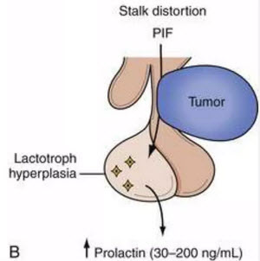
MANIFESTACIONES CLINICAS
SINTOMAS HORMONALES
Hipopituitarismo como síntoma compresivo o del tallo hipofisiario. El defecto hormonal que detectamos con mayor frecuencia es el hipogonadismo, ya que además puede estar acrecentada por una hiperprolactinemia secundaria a compresión del tallo hipofisiario, seguidos de hipotiroidismo e insuficiencia adrenal
www.edupomar.com

Slide 9
COMPLICACIONES
APOPLEJIA
PERDIDA DE VISION
CRECIMIENTO
RECURRENCIA
Se debe a hemorragia o infarto del tumor hipofisiario. Es mas frecuente en los macroadenomas
Dependiendo del tamaño y de la zona, asi como del tiempo que se lleve produciendo la compresión, si el crecimiento supera los 3.5mm puede producir una nueva perdida visual en 64 de cada 100 paciente/año
La mayoría de los ANF son macroadenomas y son tratados quirúrgicamente, por lo que no existen grandes series de seguimiento observacional sin tratamiento.
Entre un 10 y 69% de los pacientes presentan recurrencia tumoral a los 5-10 años del tratamiento quirúrgico.
www.edupomar.com

Slide 10
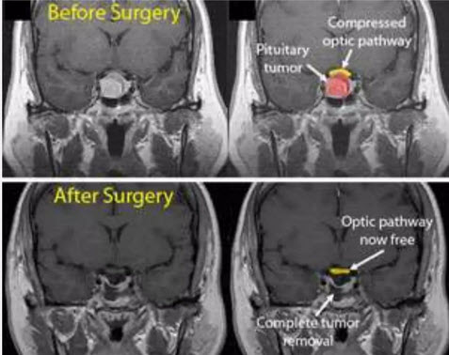
DIAGNOSTICO
HISTORIA CLNICA Y EXPLORACION FISICA
Todos los pacientes deben ser evaluados buscando estigmas físicos o enfermedades relacionadas con la hipersecreción de las hormonas hipofisiarias o hipopituitarismo en el caso de los macroadenomas. Adicionalmente, a todos los macroadenomas sobre todo los cercanos al quiasma o nervio óptico, se debe hacer una evaluación del campo visual.
www.edupomar.com

Slide 11
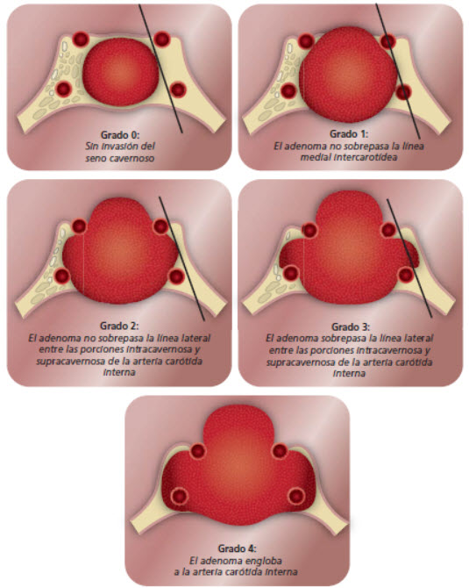
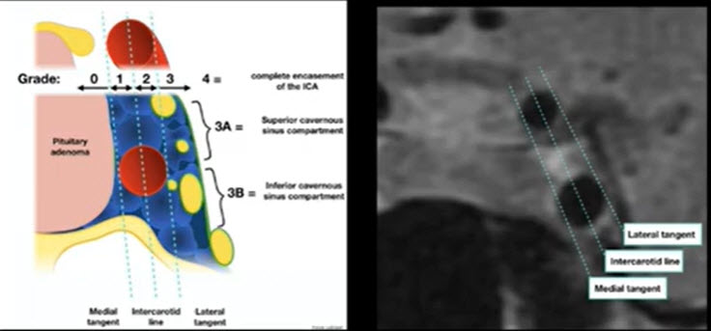
DIAGNOSTICO
Desde el punto de vista imagenológico, los adenomas se dividen en microadenomas, menores a 1cm, y macroadenomas como los mayores a 1 cm, siendo gigantes aquellos mayores a 4 cm.
Los adenomas también pueden clasificarse en base a la Clasificación de Hardy, donde se tiene en cuenta la extensión dentro de la silla, así como la invasión del piso selar y la extensión periselar. La Clasificación de Knosp define la invasión en grados de 0 a 4 según la relación con el senocavernoso en el corte coronal en la RMN
www.edupomar.com

Slide 12
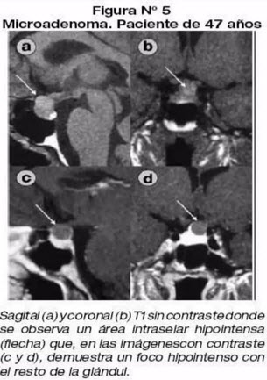
TRATAMIENTO - OBSERVACION
Si no esta afectado el quiasma óptico y el tamaño de la lesión es pequeño, se puede optar por un tratamiento conservador.
Control de la de la función hipofisiaria cada 6-12 meses y vigilancia del tumor con RM anual durante al menos 5 años.
Si durante el seguimiento el tumor se mantiene alejado del quiasma óptico y no se observa crecimiento el estudio radiológico puede repetirse cada 2 años.
www.edupomar.com

Slide 13
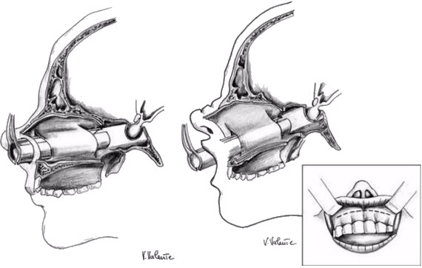
TRATAMIENTO - QUIRURGICO
Es el tratamiento de elección cuando hay clínica compresiva
El abordaje suele ser transfenoidal o sublabial para grandes tumores, niños o con fosas nasales pequeñas.
La técnica endoscópica permite una ruta mas rápida y menos invasiva, con menor perdida de sangre, no precisa taponamiento nasal y produce menos dolor. Esta técnica ha permitido visualizar mejor zonas de dificl acceso (supraselar, paraselar y pared medial sel seno cavernoso). Como desventaja podemos destacar la falta de visión tridimensional que hace que el cirujano haya tenido un entrenamiento previo en esta técnica.
www.edupomar.com

Slide 14
TRATAMIENTO - QUIRURGICO
Tasa de curación con la cirugía es del 44%
Tasa de remisión hasta del 90%
La cefalea desaparece en casi el 100%
La alteración visual mejora hasta un 80%
La función hipofisiaria no suele recuperarse tras la cirugía y el hipopituitarismo posterior es muy variable, siendo del 10-70%
Como complicaciones de la cirugía, podemos encontrar en el 5-10% de los casos un hipopituitarismo de nueva aparición.
En la cirugía endoscópica hay mayor riesgo de fistulas y menigitis. La mortalidad global oscila del 0.3 al 0.5%
www.edupomar.com

Slide 15
TRATAMIENTO - RADIOTERAPIA
La baja tasa de curación de las primeras cirugías realizadas por craneotomía hizo que el uso de la radioterapia fuese sistematico, con gran respuesta de control de crecimiento a 15 años (93% con radioterapia – frente a 33% sin ella)
www.edupomar.com

Slide 16
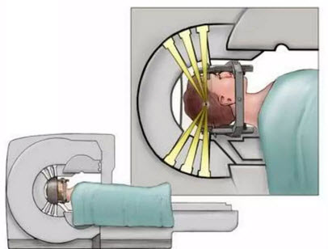
TRATAMIENTO - RADIOTERAPIA
RADIOTERAPIA ESTEROATAXICA FRACCIONADA
Desarrollada para disminuir la irradiación y de este modo las complicaciones de la RT convencional que se irradian zonas mas localizadas, con una precisión de 1-2mm frente a la RT convencional que es de 3-5mm
Consigue el control en el 93% de los casos y evita progresión en el 75-90% de los pacientes
Las indicaciones esteroatáxica fraccionada son:
Tumores inoperables en los que no se pueden emplear radiocirugía por el tamaño, normalmente mas de 2-3cm
Lesión extensa supraselar o de difícil delimitación.
Localización cercana al quiasma.
No se ha podido demostrar aun el beneficio sobre la RT convencional al no existir datos a 15-20 años
www.edupomar.com

Slide 17
TRATAMIENTO - FARMACOLOGICO
AGONISTAS DOPAMINERGICOS
Los agonistas dopaminérgicos ejercen un efecto antiproliferativo por interacción con los receptores dopaminérgicos (DR1-5). La expresión del subtipo 2 correlaciona positivamente con la disminución del tamaño tumoral. El DR2 es el subtipo predominante en los ANF, particularmente el DR2S o corto. Las isoformas larga y corta del receptor D2 difieren en la presencia o ausencia de 29 aminoácidos. Pivonello et al. encuentran expresión y actividad del DR2 en casi 70% de un total de 18 ANF . Luego de un año de tratamiento con cabergolina hallaron mejoría clínica y visual significativa en 70-80%, con disminución del tamaño tumoral de 25% en 60% de los casos, con una dosis de 3mg/semana. La expresión del DR2S se asoció a una mejor respuesta terapéutica
ANALOGOS DE SOMATOSTATINA
La somatostatina inhibe la secreción hormonal y la proliferación celular a través de la activación de 5 receptores transmembrana acoplados a proteína G, SSTR 1-5. Estos receptores se expresan en las células hipofisarias normales y tumorales. A través del SSTR2 y 5 se inhibe la secreción hormonal en tumores funcionantes. La expresión de SSTR en ANF ha sido descrita, siendo el SSTR3, seguido del SSTR2 los subtipos de receptores que más se expresan.
www.edupomar.com
Notes:
Los agonistas dopaminérgicos ejercen un efecto antiproliferativo por interacción con los receptores dopaminérgicos (DR1-5). La expresión del subtipo 2 correlaciona positivamente con la disminución del tamaño tumoral. El DR2 es el subtipo predominante en los ANF, particularmente el DR2S o corto. Las isoformas larga y corta del receptor D2 difieren en la presencia o ausencia de 29 aminoácidos. Pivonello et al. encuentran expresión y actividad del DR2 en casi 70% de un total de18 ANF . Luego de un año de tratamiento con cabergolina hallaron mejoría clínica y visual significativa en 70-80%, con disminución del tamaño tumoral de 25% en 60% de los casos, con una dosis de 3 mg/semana. La expresión del DR2S se asoció a una mejor respuesta terapéutica.
La somatostatina inhibe la secreción hormonal y la proliferación celular a través de la activación de 5 receptores transmembrana acoplados a proteína G, SSTR 1-5. Estos receptores se expresan en las células hipofisarias normales y tumorales. A través del SSTR2 y 5 se inhibe la secreción hormonal en tumores funcionantes . La expresión de SSTR en ANF ha sido descripta ,siendo el SSTR3, seguido del SSTR2 los subtipos de receptores que más se expresan.

Slide 18
CONCLUSIONES
Los ANF constituyen una gran variedad de lesiones hipofisarias, con diverso comportamiento. Para predecir el pronóstico y comportamiento de los mismos, hay diferentes clasificaciones histopatológicas, pero aún está pendiente la identificación de marcadores moleculares contundentes. Si bien son tumores mayoritariamente benignos, se asocian a comorbilidades en el largo plazo, alteración en la calidad de vida y disminución de la sobrevida. Los ANF son una variante heterogénea de los tumores pituitarios en los que una correcta clasificación histopatológica exige en cuidadoso estudio por inmunohistoquímica. La inmunohistoquímica de factores de transcripción permite una mejor caracterización de los tumores negativos para las diferentes hormonas pituitarias, tal como sugiere la Clasificación WHO 2017. El avance en la resolución de las técnicas por imágenes ha conducido a una mayor detección de lesiones incidentales. La mayoría serán de manejo conservador, pero en ocasiones se requiere un abordaje quirúrgico. La cirugía transesfenoidal es el tratamiento de primera línea en los ANF, pero la resección completa del tumor no siempre es posible, con altas tasas de recurrencia. La cirugía debe realizarse en centros de excelencia en el manejo de las enfermedades hipofisarias. Si bien con la cirugía pueden observarse complicaciones severas, la cirugía en ANF, realizada por neurocirujanos con experiencia, se acompaña de una baja morbilidad y una baja mortalidad. El manejo de pacientes con ANF requiere un abordaje multidisciplinario, y un seguimiento a largo plazo es necesario para identificar y tratar las recurrencias. La radioterapia de adyuvancia tiene un importante rol en el manejo de la recurrencia. La evidencia científica actual no es suficiente para definir el rol del tratamiento farmacológico, y de sus alternativas posibles. El avance en los marcadores patológicos permite estratificar mejor a los ANF, buscando una medicina personalizada. Nuevos marcadores moleculares son necesarios para optimizar la terapéutica
www.edupomar.com

Slide 19
BIBLIOGRAFIA - LINKS
Feldkamp J, Santen R, Harms E, Aulich A et al.Incidentally discovered pituitary lesions: high frequency of macroadenomas and hormone-secretingadenomas-results of a prospective study. Clin Endocrinol (Oxf) 1999. 51;109-113.
Molitch ME. Nonfunctioning pituitary tumors and pituitary incidentalomas. Endocrinology and Metabolism Clinics of North America 2006. 37:1; 151-171.
Drummond J, Roncaroli F, Grossman AB, Korbonits M. Clinical and pathological apects of silent pituitary adenomas. J Clin Endocrinol Metab 2019. 104 (7): 2473-2489
Saeger W, Ludecke DK, Buchfelder M, Fahlbusch R et al.Pathohistological classification of pituitary tumors: 10 years of experience with the German Pituitary TumorRgistry. Eur J Endocrinol 2007. 156; 203-216.
Lloyd R, Osamura R, Kloppel G and Rosai J (eds). World Health Organization Classification of Tumours of Endocrine Organs. Vol 10, 4th ed: IARC Publication 2017.
Nishioka K, Kontogeorgas G, Lloyd RV, Lopes MB et al.WHO classification of tumors of the endocrine organs 2017. Vol 10. International Agency for Research on Cancer, Lyon Cedex, pp 37-38.
Brochier S, Galland F, Kujas M, Parker F et al.Factors predicting relapse of nonfunctioninig pituitary macroadenomas after neurosurgery: a study of 142patients. Eur J Endocrinol 2010. 163(2): 193-200
https://www.ncbi.nlm.nih.gov/books/NBK534880/
www.edupomar.com

Slide 20
Gracias…!!!
www.edupomar.com

